Slide 1
INFOrmační architektura přístupnost a použitelnost webu/rozhraní
Andrea Fojtu
Univerzita Karlova v Praze, Národní knihovna ČR

Slide 2
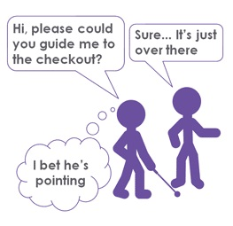
O čem bude řeč…
Informační architektura
definice, přístupy, osobnosti, organizace
Přístupnost webu
definice, přístupy, osobnosti, organizace
Použitelnost webu
definice, přístupy, osobnosti, organizace
Přívětivý design pro seniory
principy designu
http://bunnyfoot.com/blog/wp-content/uploads/2011/01/Accessibility-cartoon.jpg

Slide 3
Informační architektura (Information architecture)

Slide 4
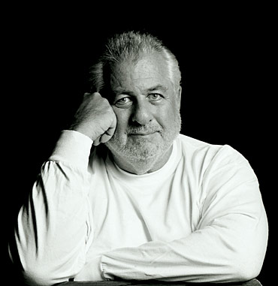
Počátky IA
Richard Saul Wurman - 1976
konference na téma: The Architecture of Information
trvalo více než 20 let, než se termín ujal
konference ASIS&T (American Society for Information Science and Technology) - 2002, Boston
Designing & Organizing Digital Information Spaces - 2004, Paříž
organizátor: Information Today, Ltd.

Slide 5
Osobnosti a organizace IA
osobnosti:
Gerry McGovern
http://www.gerrymcgovern.com/
Rob Norton
Business 2.0 (contributing editor)
Richard Saul Wurman
http://www.wurman.com/
organizuje konference TED (Technology, Entertainment and Design)
Louis Rosenfeld
http://louisrosenfeld.com/home/
Peter Morville
http://www.semanticstudios.com/
Soňa Makulová
http://www.elet.sk
organizace:
The Information Architecture Intitute (2002) - IAI
http://iainstitute.org
nezisková organizace (pro odbornou veřejnost)
portál
informační zdroje
informační nástroje
výzkum
výchova specialistů
konference, workshopy atd.

Slide 6
Definice IA, informační architekt
dle Wurmana:
Osoba, která:
organizuje vzory v datech, transformuje je z komplexní do přehledné podoby
organizuje informace
vytváří mapu informací
SW: MS Visio 2003, Freemind
Online: http://bubbl.us
definice:
vědná disciplína, která se zabývá organizací a rozvržením obsahu na webovém sídle (McGovern, Norton)
Metaprvky, klasifikace, navigace, vyhledávání a rozvržení obsahu
umění a věda organizování informací tak, aby mohly efektivně uspokojit informační potřeby uživatelů (IAI)
průzkum, analýza, design a implementace

Slide 7
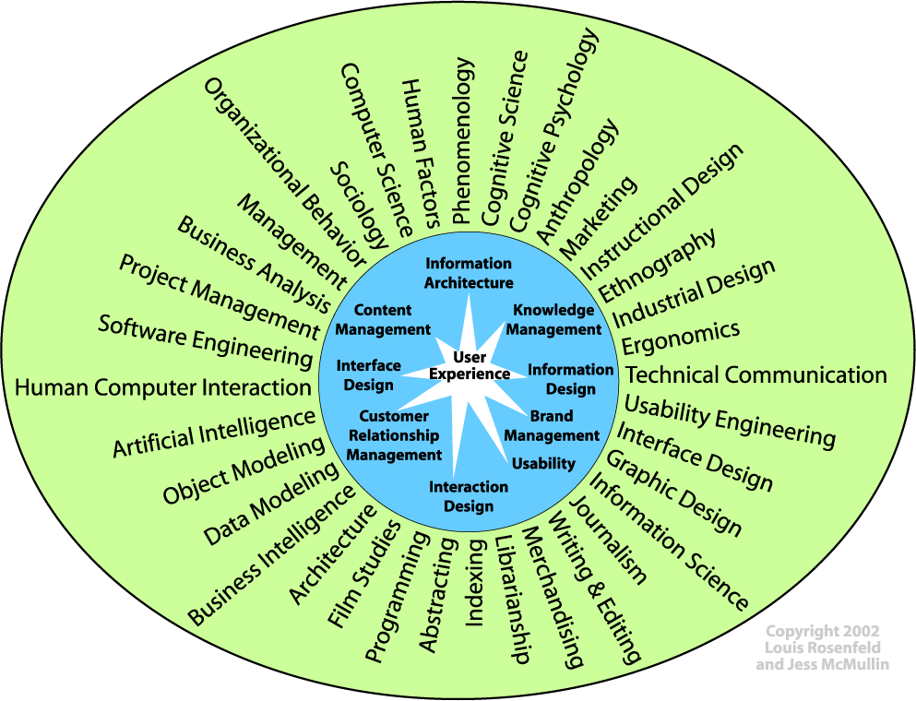
KONTEXT HCI

Slide 8
“Novodobá” IA
kniha:
rozšíření pojmu díky knize Information Architecture for the World Wide Web (2002, 3. Vyd. 2006)
autoři: Louis Rosenfeld & Peter Morville
z jejich pohledu je nejdůležitější:
organizace obsahu do kategorií
pojmenování kategorií
návrh struktury
návrh navigace
návrh rozložení informací na stránkách
zpracování informací pro efektivní vyhledávání
přidružené obory:
umění, design, psychologie, kognitivní psychologie, lingvistika, sociologie, filosofie, antropologie, fyziologie, umělá inteligence, kognitivní věda, etika a estetika
psychologie: aplikace teorií a empirických analýz uživatelského chování
sociologie, antropologie: interakce technologií, práce a organizace
design a průmyslový design: vytváření interaktivních produktů
informační věda…

Slide 9
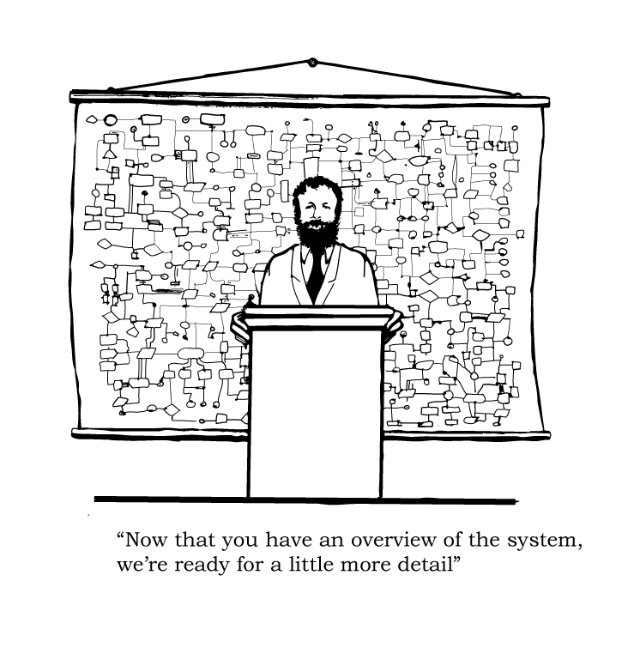
Pilíře a prvky IA
3 základní pilíře:
klasifikace
navigace
metaprvky a design
informační design (IA) vs. grafický design
http://upload.wikimedia.org/wikipedia/en/6/6e/ArchitectureCartoon.png

Slide 10
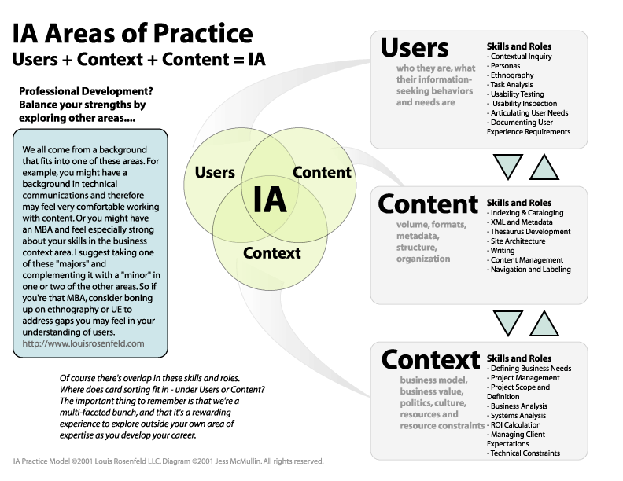

Slide 11
Prvky IA
IA se tvoří na základě prvků::
organizační systém, systém popisků (labeling system), navigační systéma vyhledávácí systém
jinými slovy: klasifikace, podpora navigace, vyhledávání a popisných systémů
Organizační schémata
schémata úkolů, uživatelů apod.
http://www.ibm.com
http://www.hp.com
nejednoznačná schémata (kategorie)
hybridní schémata
Nástroje na prohledávání
globální navigační systémy, lokální navigační systémy, mapy sídel (stránek), průvodci po sídlech
Nástroje na vyhledávání
Obsahy a úkoly
sekvenční pomůcky (např. Krok 1, Krok 2)
Neviditelné prvky
řízené slovníky, tezaury

Slide 12
Přístupnost webu (Web Accessibility)

Slide 13
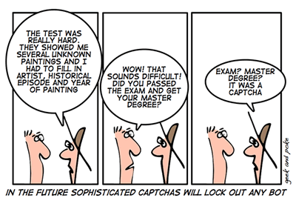
Přístupnost webu/rozhraní (WA)
definice:
přístupnost v obecném smyslu slova znamená takový stav, kdy daná věc nečiní uživatelům žádné potíže (Špinar)
přístupná webová stránka je snadno použitelná pro každého uživatele internetu, nezávisle na jeho znevýhodněních, schopnostech, zkušenostech nebo zobrazovacích možnostech
německá terminologie - bezbariérovost (Barrierefreiheit, málokdy Zugaenglichkeit)
anglická terminologie - web accessibility
přístupnost (accessibility) bývá někdy mylně vnímána jako dostupnost (availability) nebo použitelnost (usability) webových stránek
http://www.coolwebdeveloper.com/wp-content/uploads/2009/04/captcha_cartoon.png

Slide 14
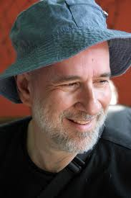
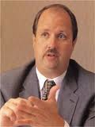
Osobnosti WA a zdroje
John Slatin (†2008) a Sharron Rush - Maximum Accessibility
Mike Paciello - Web Accessibility for People with Disabilities
http://www.paciellogroup.com
Joe Clark - http://joeclark.org
Buliding Accessible Websites http://joeclark.org/book
David Špinar - Tvoříme přístupné webové stránky
http://pristupnost.nawebu.cz

Slide 15
Pojmy a zkratky
zkratky:
CSS - Cascading Style Sheets
ACSS - Aural (Cascading) Style Sheets
W3C - World Wide Web Consortium
WAI - Web Accessibility Initiative
ADA - Americans with Disabilities Act
VOT - Voice Output Technology
DDA - Disabilities Discrimination Act
BFW - Blind Friendly Web
uživatelsky orientovaný design:
Applet - aplikace, nejčastěji v programovacím jazyku Java; není limitováná OS a funkčností HTML
Braillský řádek (Braille display) - HW zařízení, které se připojuje přes sériový, paralelní nebo USB port k počítači/klávesnici
Podporná technologie (Assistive technology) - jakýkoliv předmět, část předmětu nebo systém produktu, který se používá ke zlepšení nebo udržení funkčních schopností jednotlivců se znevýhodněním
Čtečka obrazovky - SW, který uživateli čte obsah obrazovky (i v grafickém rozhraní)
pro nevidomé, kteří nemůžou nebo nechtějí využívat taktilní výstup (přes B. řádek)
Windows Eyes, JAWS apod.
Uživatelský agent (User agent) - SW ke zpřístupňování obsahu webu; někdy se mu také říká klientská aplikace
Např. (textové, hlasové) prohlížeče, plug-iny, zvětšovače obrazovek (screen magnifiers), SW hlasového rozlišení (voice -recognition system)
Validace - v oblasti designu webu jde o kontrolu zdrojového kódu

Slide 16
Kategorizace znevýhodněných uživatelů
Zdravotně znevýhodnění uživatelé:
telesně, smyslově, kognitivně
smyslově - zrak, sluch, řeč (slabozrakost, zvyšky zraku, nevidomost; nedoslýchavost, hluchota; různé vady řeči - následkem poškození sluchu, nervového systému apod.)
kognitivně - poruchy učení, soustředění se, vývojové poruchy (např. Downův syndrom), problémy s pamětí apod.
telesně - částečně mobilní nebo imobilní uživatelé
Dočasně znevýhodnění uživatelé
Uživatelé - zobrazovací potíže:
monochromatický monitor, řečový syntetizátor, bez myšky, klávesnice apod.
Roboti vyhledávacích nástrojů (angl. web crawlers, spiders)
potřebný validný zdrojový kód!

Slide 17
Situace ve světě, EU, ČR
nejznámější propagátor WA: USA (1998) - změna “Rehabilitation Act” z roku 1973
Section 508
Kanada - vyšší cíl, přijetí W3C směrnic do druhé úrovně přístupnosti, Section 508 zodpovídá první úrovni
Evropa
Portugalsko (1999)
GB (2002- DDA - Disability Discrimination Act)
projekt BFW (Blind Friendly Web)
http://www.blindfriendly.cz
Ministerstvo informatiky ČR http://www.mvcr.cz/micr/defalult.htm - zrušeno 1. května 2007
Pravidla pro tvorbu přístupného webu, Best Practises
příloha novely zákona č. 365/2000 Sb. o informačních systémech veřejné správy

Slide 18
Iniciativy v oblasti WA
Iniciativy:
WebAIM (Web Accessibility in Mind) - 1999
http://www.webaim.org
Center for Persons with Disabilities at Utah State University
4 kategorie činností: publikační činnost, výzkum, poskytování služeb, SW nástroje a instruktáže
W3C (World Wide Web Consortium)
3 oblasti:
univerzální přístupnost (universal accessibility)
sémantický web (semantic web)
důvěryhodný web (web of trust)
WAI - Web Accessibility Initiative
4 kategorie činnosti: vývoj nových technologií, výzkum, výchova a vzdělávání, zveřejňování odborných návodů a nástrojů
WCAG 1.0 a WCAG 2.0

Slide 19
WCAG 1.0 a 2.0
Web Content Accessibility Guidelines 1.0:
http://www.w3.org/TR/WCAG10
květen 1999
14 směrnic, resp. obecných principů přístupného designu webu
kontrolný seznam pro WCAG 1.0
66 kontrolních bodů
3 úrovně priorit - kdy tvůrce webu musí, by mél, nebo může kontrolný bod splnit
3 úrovně shody - “A”, “Dvojité A”, “Trojité A”
2 základní kategorie:
zabezpečení korektního zobrazení
vytvoření srozumitelného a navigovatelného obsahu
Web Content Accessibility Guidelines 2.0:
http://www.w3.org/TR/WCAG
prosinec 2008
4 principy:
obsah musí být vnímatelný
ovládací prvky rozhraní musí být ovladatelné
obsah a ovládací prvky musí být srozumitelné
obsah musí být dostatečně robustní (pro současné i budoucí technologie)

Slide 20
Section 508, BFW, Best Practise
Section 508
http://www.section508.gov/
BFW
4 priority
http://www.blindfriendly.cz/doc/bfw.php
Best Practise
6 kategorií:
obsah webových stránek je dostupný a čitelný
práci s webovou stránkou řídí uživatel
informace jsou srozumitelné a přehledné
ovládání webu je jasné a srozumitelné
odkazy jsou zřetelné a návodné
kód je technicky způsobilý a strukturovaný

Slide 21
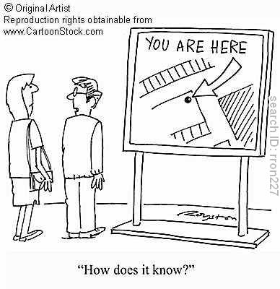
Problémové oblasti WA
Kaskádové styly
Flash
Java Scripts
Rámce
Obrazové mapy
Validace

Slide 22
Proč kaskádové styly?
CSS:
na rozdíl od HTML není CSS značkovacím jazykem v pravé smyslu slova
spíše soubor pravidel pro zápis vlastností ke uspořádání a způsobu zobrazení WWW stránky ve značkovacím jazyku
zajímavost: prohlížeč NeXT navržen tak (Tim Berners-Lee), že formátování dokumentů bylo řízeno jednoduchým vnořeným stylovým předpisem
zodpovědnost se poté přesunula na autory
CSS a přístupnost:
první verze stylů byla vydána v prosinci 1996 pod názvem “Cascading Style Sheets, Level 1” - CSS1
druhá verze o dva roky později
CSS podporuje zvukové styly (Aural Style Sheets - ACSS)
ty umožňují designérům webů a uživatelům specifikovat např. hlasitost vysloveného obsahu, zvuků v pozadí, přirozené pomlky v textu apod.

Slide 23
Proč kaskádové styly? #2
zápis:
může vypadat třeba takto:
H1 {
voice-family: paul;
stress: 20;
richness: 90;
cue-before: url (“ping.au”)
}
Joe Clark metaforicky vyjádřil vztah mezi značkovacím jazykem a kaskádovými styly
manžel (HTML) a CSS (manželka)
CSS a přístupnost:
V současné době je na tom s podporou CSS2.1 nejlépe prohlížeč Firefox
porovnání:
http://www.webdevout.net/browser-support-css)
http://www.w3.org/Style/CSS
http://websitetips.com/css/solutions/

Slide 24
Proč kaskádové styly? #3
výhody:
oddělení struktury dokumentu od výsledné prezentace
dokonalá kontrola nad zarovnáváním, mezerami, umístněním textu v dokumentu, čímž se dá vyhnout zneužívání prvků pro prezentační účely
BLOCKQUOTE a TABLE
Deprecated elements (<b>, <i>)
zachování pořadí obsahových prvků ve zdrojovém kódu v takovém pořadí, které odpovídá jejich pořadí
příprava různých druhů vzhledu pro jednu stránku a zároveň jeden styl pro celé webové sídlo
úprava stylů uživately dle jejich potřeb
ušetření času (pro designéry), ušetření objemu stránky (Špinar)
CSS a přístupnost:
Accessibility Features of CSS
http://www.w3.org/TR/CSS-access
sumarizuje vlastnosti CSS, level 2 (CSS2), které mají přímý dopad na přístupnost webů
“The Layout Reservoir”
http://www.bluerobot.com/web/layouts/
rady pro sloupcové rozvržení stránky
Příklad
http://alistapart.com/stories/rollovers/
Greenstreet Development
http://www.greenstreetdev.com/
Design fckr™
http://www.dfckr.com/

Slide 25
JavaScript
popis:
nemá nic společného s programovacím jazykem Java
původně se měl jmenovat “LiveScript”; změněno z marketingových důvodů
rozšiřuje funkčnost jazyka (X)HTML
“statické” vs. “dymanické” médium
funguje na straně klienta (na rozdíl od Perl, PHP, Cold Fusion, JPS, ASP apod.)
Příklady využití:
“rollovers” - překlápění obrázků
např. rozbalovací menu, otevíraní nových oken (nutný “klasický” atribut href)
čtečky obrazovek a Braillské řádky - neexistuje prozatím alternativní popis k těmto obrázkům
“onMouseOver” and “onMouseOut”
spouštěč události (event handler) závislý na zařízení (v našem případě na myšce)
http://www.webaim.org/techniques/javascript/eventhandlers.php/
<a href="page.htm" onmouseover="document.images['myimage'].src='imageoff.gif';" onmouseout="document.images['myimage'].src='imageon.gif';"> <img src="media/imageoff.gif" width="289" height="79" id="myimage" alt="Accessibility - The quality of being accessible, or of admitting approach; receptibility." /> </a>

Slide 26
Rámce - Frames
dílo společnosti Netscape - 1997
zpočátku byla implementace velmi žalostná; nebylo možné vypnout okraje rámců; “Zpět” v rámci vracelo uživatele na posledně navštívený web
je možné vytvořit přístupné rámce
WCAG 1.0, bod 12.1
http://www.w3.org/WAI/wcag-curric/sam91-0.htm
TITLE a NAME prvky

Slide 27
Použitelnost webu (Web Usability)

Slide 28
Použitelnost webu/rozhraní
Definice:
použitelnost zabezpečuje jednoduchost používání jakýchkoliv objektů vytvořených člověkem
???

Slide 29
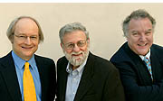
Osobnosti WU
Jakob Nielsen
http://useit.com
Donald A. Norman
http://www.jnd.org
Bruce “Tog” Tognazzini
http://www.asktog.com

Slide 30
Testování použitelnosti
Typy testování:
heuristická evaluace (heuristic evaluation)
heuristická metoda - postup pomáhající při hledání problému
http://www.useit.com/papers/heuristic/heuristic_evaluation.html
seznam kritérií (Jakob Nielsen):
http://www.useit.com/papers/heuristic/heuristic_list.html
např. používatelská kontrola nad systémem, prevence chyb, flexibilita a jednoduchost využití, podpora a dokumentace)
kognitivní rekapitulace (cognitic walkthrough)
v začátcích sestavování webu
úkolové scénáře (prototyp nebo první verze webu)
http://portal.acm.org/citation.cfm?id=332456
pluralistická rekapitulace (pluralistic walkthrough)
skupina hodnotících (uživatelé, vývojáři, odbornící na použitelnost)
problematický úkol se rozebírá z různých pohledů
moderátor sezení je odborník na použitelnost
výstupy: preference uživatelů a názory
sledování pohybu oka (eye-tracking)

Slide 31
Přívětivý design pro seniory (senior-orientated design)

Slide 32
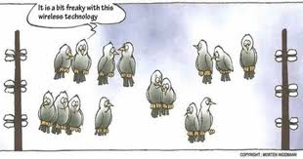
Senioři (60+)
Email:
nejvyužívanější službou internetu je e-mail
Web:
zdravotní informace:
informace o nemocích, symptomy, léky a jejich vedlejší účinky apod.
vyhledávání informací, zprávy, sledování investic (výnosů)
internet/online banking a nákupy
http://blog.ivman.com/texting-for-seniors/

Slide 33
Několik klíčových pravidel
zrakové aspekty:
ideální písmo je bezpatkové, rozestup mezi řádky nebo písmeny (tzv. double-spacing) v hlavním textu
ANO: Arial, Helvetica, Verdana
NE: Times New Roman
dostatečná velikost - nejlépe 12 až 14 bodů
možnosť zvětšení písma uživately – obdobné jako v prípadě zrakově znevýhodněných uživatelů
dostatečný barevný kontrast (popředí a pozadí stránek, písma)
ideálně černé písmo na bílém pozadí
"čisté" pozadí bez obrázků
NE: modrá a žlutá vedle sebe
KAPITÁLKY nebo kurzíva jen pro nadpisy, záhlaví
podtržený text jen pro odkazy
odkazy mají být odlišitelné od běžného textu
kognitívne aspekty:
rozdělení informací ns kratší celky
minimalizujte žargon a technické/odborné výrazy
specifické výrazy vysvětlit
instrukce a číslování jednotlivých kroků
např. při vyhledávání v katalogu
mapa webu – nabízí jednoduchý přehled celého webu
navigační prvky na stejném místě, ve stejné barvě na celém webu
vyhledávač webu bez speciálních znaků a Booleovských operátorů
bez stahování programů
“návody” (i když podle Stevea Kruga - webstránky by měly být intuitívní)
je vhodné nabídnout tel. číslo – pro ty, kteří preferují “osobnější” kontakt a potřebují pomoc

Slide 34
Několik klíčových pravidel #2
aspekty motorických
schopností:
minimalizujte nutnost skrolování
NE: automatické skrolování textu
skrolovací ikonky na každé webové stránce (značně matoucí)
jednoduché kliknutí myší
dostatočný prostor kolem proklikatelných oblastí + větší ikonky v navigaci (NCOA.org)
omezení rolovacích menu (v navigaci)
příklady:
SeniorNet - http://www.seniornet.com
National Council on Aging - http://NCOA.org
Medicare - http://www.medicare.gov
NE: Senior Surfers - http://www.seniorsurfers.org

Slide 35
Biblioweb
12. ročník soutěže o nejlepší knihovnické web stránky (2011)
http://skipcr.cz/aktuality/akce-a-projekty/akce-skip/biblioweb-2011
přihlásilo se 61 knihoven (rekord)
hodnocení 21.2 – 10.3.2011
Kritéria pro Biblioweb
Kvalita obsahu stránek
Aktuálnost
Design stránek
Stránky odpovídají poslání knihovny a umožňují komunikaci s uživatelem
Stránky jsou přístupné pro zrakově znevýhodněné uživatele
Písemná koncepce webu (budoucí plány)

Slide 36
OtÁZKY, KOMENTÁŘE? andrea.fojtu@ruk.cuni.cz

